Slide 1
PSESI
Developpement sur FPGA
d’un systeme d’aiguillage
pour centrale DCC

Slide 2
Sommaire
1) Objectif
2) Aspects techniques et architecture
3) Outils
4) Activitée et planning du projet
5) Validation et avancement du projet

Slide 3
Objectif
- Porter la centrale DCC de la carte spartan 6 à la nexys 4 DDR.
- Ajouter la gestion de l’aiguillage sur la centrale DCC.
- Ajouter l’automatisation de l’aiguillage.

Slide 4
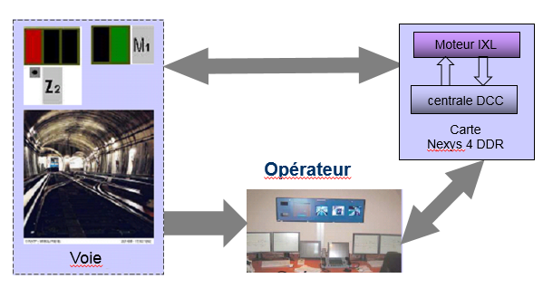
Aspects techniques
Composition d’un système féroviaire :

Slide 5
Aspects techniques
Protocole DCC :
      Permet de communiquer entre la carte FPGA et les différents trains et équipement de voies

Slide 6
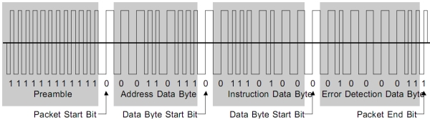
Aspects techniques : Protocole DCC
Exemple d’une trame DCC :

Slide 7
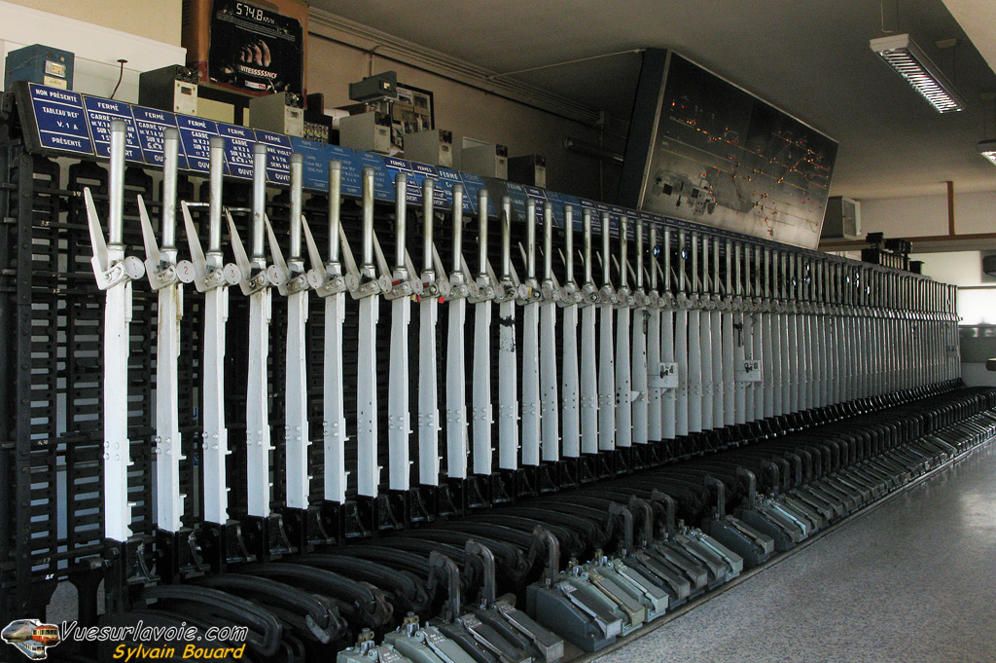
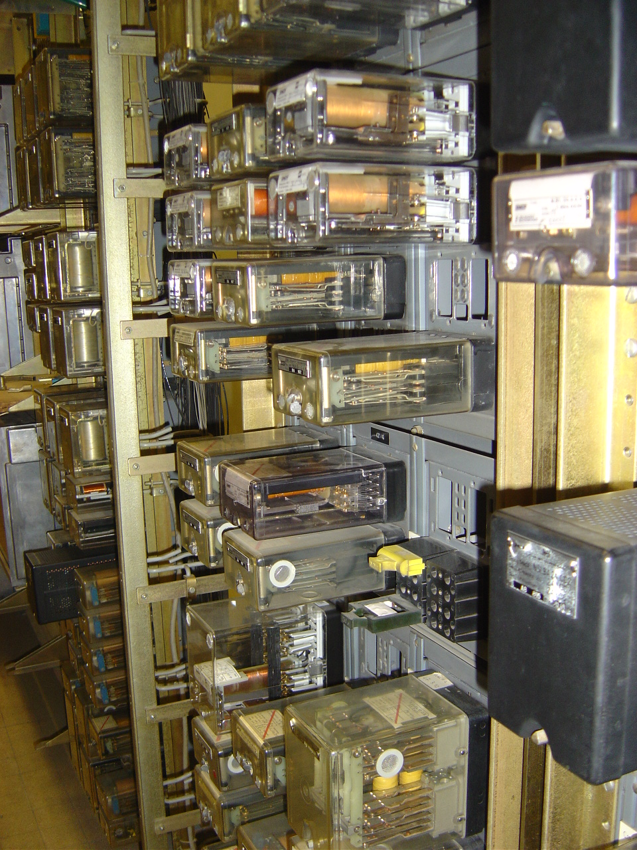
Aspects techniques : système d’enclenchement
Système enclenchement :
      --> initialement systeme de clenches manuelles et relais mécaniques
      --> maintenant avec des équations boolèennes

Slide 8
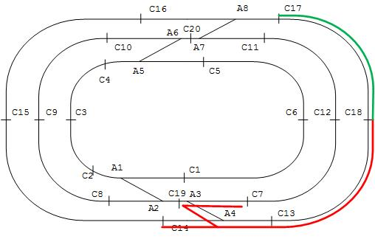
Aspects techniques : Itinéraires
Un itinéraire represente une route entre 2 signaux (feux)

Slide 9
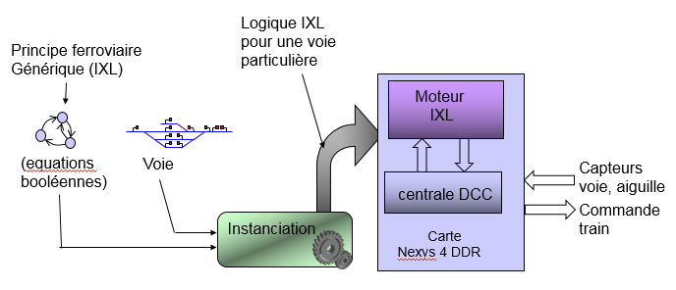
Architecture générale
Présentation de l’architecture :

Slide 10
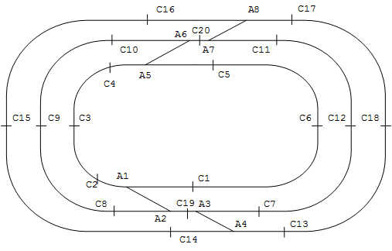
Architecture générale
L’instalation est composée de :
-> 3 circuits imbriqués
-> 4 paires d’aiguillages
-> 20 capteurs

Slide 11
Architecture générale : Capteurs
Chaque locomotive possède une adresse sous forme de code barre :
--> Préambule : 2 bandes noires séparées par une bande blanches.
--> Adresse : le nombre de bandes noires correspond à l’adresse du train.
--> Epilogue : 3 bandes noires séparées de 2 bandes blanches.

Slide 12
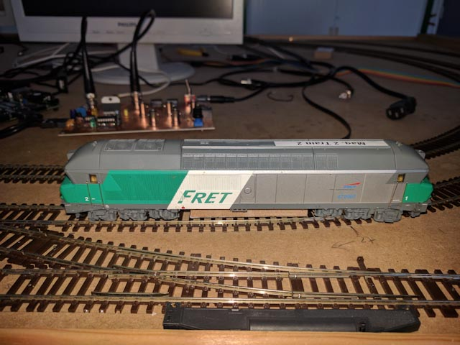
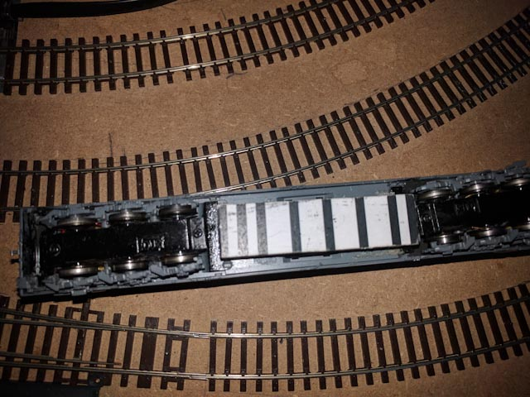
Architecture générale : Capteur
Récupération de l’information :

Slide 13
Outils
Carte Nexys 4 DDR : plateforme de développement
Locomotive jouef Fret SNCF
Logiciel Vivado
VHDL : Language de description des differentes IP
GIT : Gestion de configuration
Latex : Rédaction de documents
Ocaml : Génération de la logique d’enclenchement

Slide 14
Etapes du projet
Etape 1 :
--> Portage de la centrale DCC
--> Portage de la gestion des capteurs
--> Création d’une IHM

Slide 15
Etapes du projet
Etape 2 :
--> Ajout des aiguillages
-> gestion aiguillages par switchs
-> gestion des itinéraires
--> Etudes de différents scénarios sans capteurs ni logique d’enclechement

Slide 16
Etapes du projet
Etape 3 :
--> Avec aiguillages et capteurs
--> Ajout de la sécurité
--> Ajout d’un moteur IXL
--> Etudes de différents scénarios

Slide 17
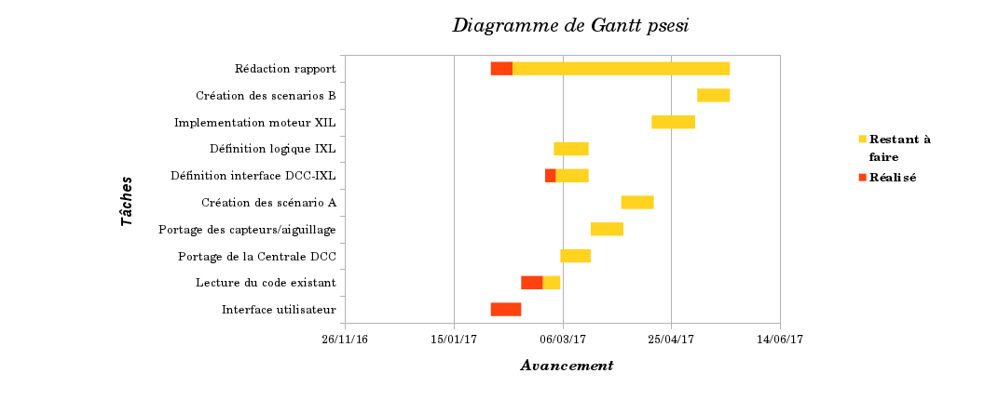
Planning prévisionel

Slide 18
Validation
Scénarios sans capteurs :
-> 1 train doit passer de la voie A à la voie B.
-> 2 trains sur la voie A, un seul passe sur la voie B.

Slide 19
Validation
Scenarios avec capteurs et logique d’enclenchement :
-> 1 train doit passer de la voie A à la voie B.
-> 2 trains sur la voie A, un seul passe sur la voie B.
-> train 1 sur la voie A qui s’arrête dans la zone d’aiguillage
Train 2 sur voie B qui veut passer en voie A
    -> Pas possible
Train 1 sui redemarre, train 2 qui peut passer

Slide 20
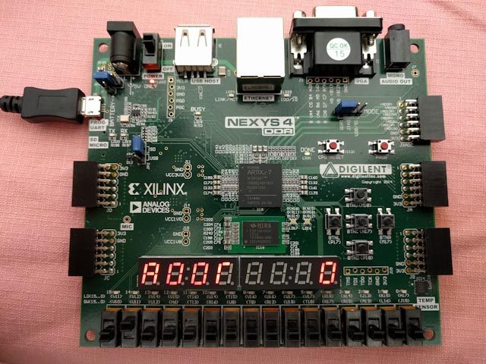
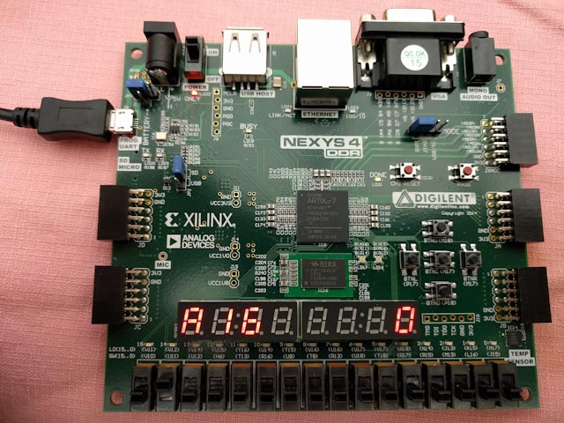
Avancement
--> IHM réalisée
--> centrale DCC portée

